Slide 1

技术开发部内部分享
中智华清（北京）科技有限公司

Slide 2
1
Linux IO 模型
目 录
2
Java NIO

Slide 3
Linux 概念
用户空间 / 内核空间
进程切换
进程阻塞
操作系统的核心是内核，独立于普通的应用程序，可以访问受保护的内存空间，也有访问底层硬件设备的所有权限。为了保证用户进程不能直接操作内核（kernel），保证内核的安全，操作系统将虚拟空间划分为两部分，一部分为内核空间，一部分为用户空间
为了控制进程的执行，内核必须有能力挂起正在CPU上运行的进程，并恢复以前挂起的某个进程的执行。这种行为被称为进程切换。因此可以说，任何进程都是在操作系统内核的支持下运行的，是与内核紧密相关的，并且进程切换是非常耗费资源的
正在执行的进程，由于期待的某些事件未发生，如请求系统资源失败、等待某种操作的完成、新数据尚未到达或无新工作做等，则由系统自动执行阻塞原语(Block)，使自己由运行状态变为阻塞状态
文件描述符
指向内核为每一个进程所维护的该进程打开文件的记录表。当程序打开一个现有文件或者创建一个新文件时，内核向进程返回一个文件描述符。在程序设计中，一些涉及底层的程序编写往往会围绕着文件描述符展开。但是文件描述符这一概念往往只适用于UNIX、Linux这样的操作系统

Slide 4
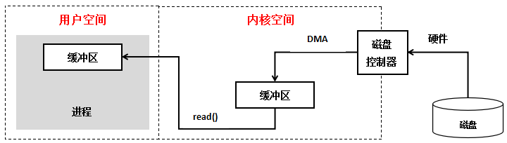
linux系统IO分为内核准备数据和将数据从内核拷贝到用户空间两个阶段
缓存IO又称称为标准IO，大多数文件系统的默认IO操作都是缓存IO。在Linux的缓存IO机制中，操作系统会将IO的数据缓存在文件系统的页缓存（page cache）。也就是说，数据会先被拷贝到操作系统内核的缓冲区中，然后才会从操作系统内核的缓存区拷贝到应用程序的地址空间中。
这种做法的缺点就是，需要在应用程序地址空间和内核进行多次拷贝，这些拷贝动作所带来的CPU以及内存开销是非常大的

Slide 5
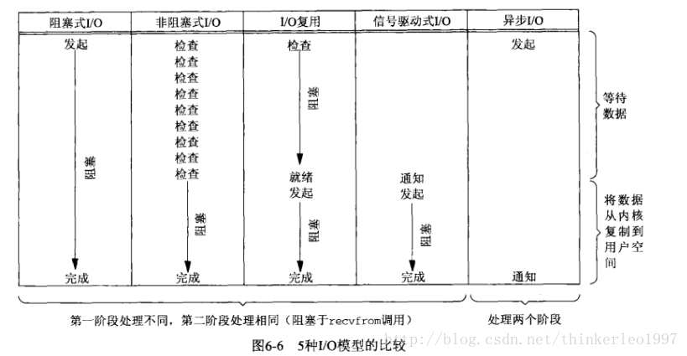
Richard Stevens 《Unix 网络编程》卷1 中描述的几种IO模型

Slide 6
一个完整的IO读请求操作包括两个阶段：
1、查看数据是否就绪；
2、进行数据拷贝（内核将数据拷贝到用户线程）
区别
1、阻塞和非阻塞操作：是针对发起 IO 请求操作后，是否有立刻返回一个标志信息而不让请求线程等待。
2、同步和异步的区别：数据拷贝阶段是否需要完全由操作系统处理。同步IO向应用程序通知的是IO就绪事件，而异步IO向应用程序通知的是IO完成事件

Slide 7
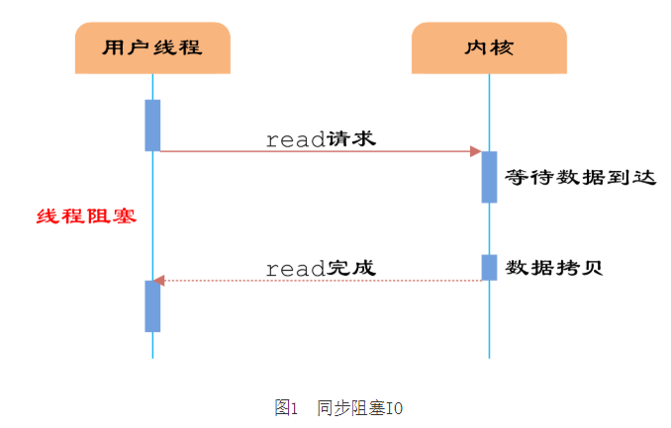
同步阻塞IO模型是最简单的IO模型，用户线程在内核进行IO操作时被阻塞

Slide 8
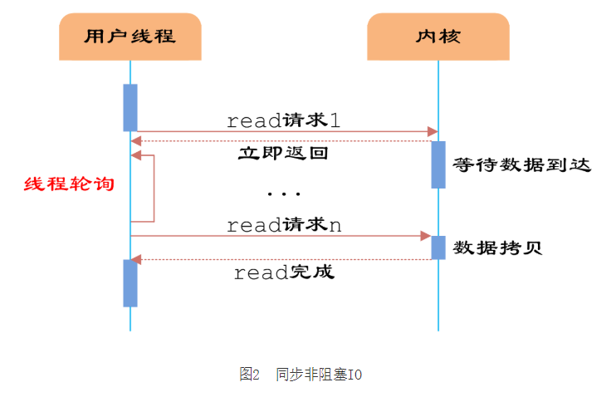
同步非阻塞IO是在同步阻塞IO的基础上，将socket设置为NONBLOCK。这样做用户线程可以在发起IO请求后可以立即返回

Slide 9
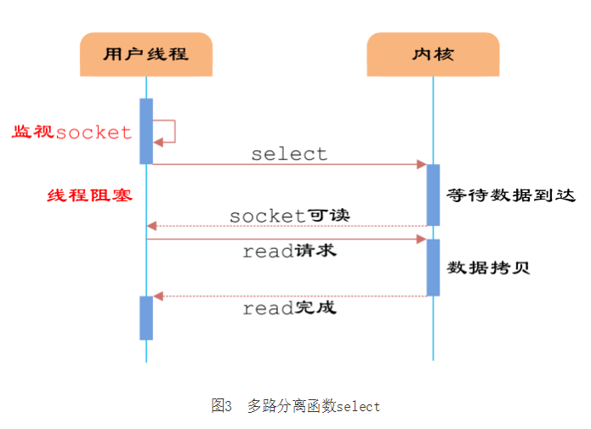
IO多路复用模型是建立在内核提供的多路分离函数select基础之上的，使用select函数可以避免同步非阻塞IO模型中轮询等待的问题

Slide 10
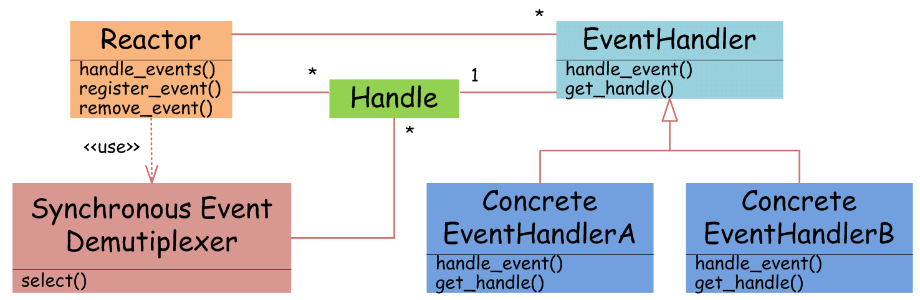
Reactor 模型：基于事件驱动，实现多路复用的设计模式
模型中有三个重要的组件：
多路复用器：由操作系统提供接口，Linux 提供的 I/O 复用接口有select、poll、epoll 。
事件分离器：将多路复用器返回的就绪事件分发到事件处理器中。
事件处理器：处理就绪事件处理函数

Slide 11
select ，poll，epoll的说明
网络IO本质上是对FD（文件描述符）的操作，用户代码需要先从操作系统获取到FD，进而执行IO操作。上述将的几种实现，主要体现在FD遍历上的不同。
poll是对select的一次改进，但是遍历FD方式是一致的。
在用户调用selector.selectedKeys()的时候，操作系统扫描所有socket，从系统内核复制到用户的内存。随着连接数的增长，遍历、复制的时间线性增长，并且消耗内存随之增大。
epoll的模式仅关心活跃的部分，减少遍历和复制操作。
简单总结
epoll模式给高连接数，高并发的程序带来了性能的提高。
select/epoll的优势并不是对于单个连接能处理得更快，而是在于能处理更多的连接。

Slide 12
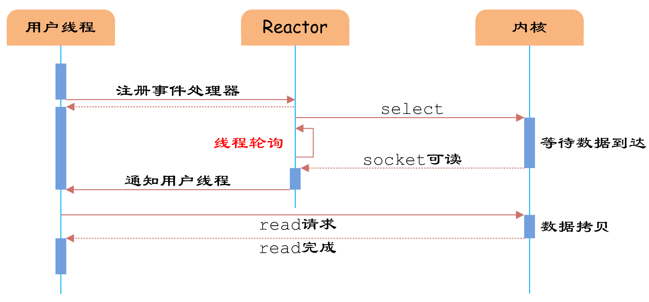
通过Reactor的方式，可以将用户线程轮询IO操作状态的工作统一交给handle_events事件循环进行处理。用户线程注册事件处理器之后可以继续执行做其他的工作（异步），而Reactor线程负责调用内核的select函数检查socket状态。当有socket被激活时，则通知相应的用户线程（或执行用户线程的回调函数），执行handle_event进行数据读取、处理的工作。由于select函数是阻塞的，因此多路IO复用模型也被称为异步阻塞IO模型。注意，这里的所说的阻塞是指select函数执行时线程被阻塞，而不是指socket

Slide 13
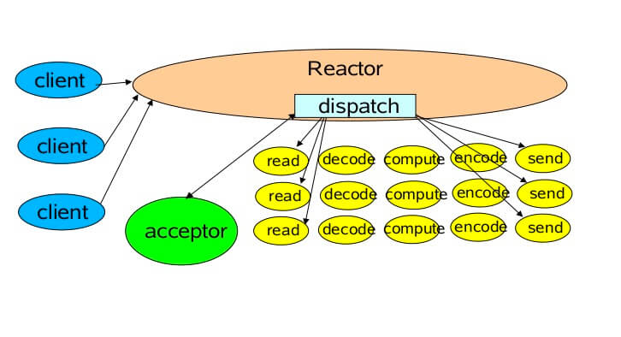
单 Reactor 单线程模型
所有的 IO 事件都绑定到 Selector 上，由 Reactor 统一分发
该模型适用于处理器链中业务处理组件能快速完成的场景。不过，这种单线程模型不能充分利用多核资源，所以实际使用的不多

Slide 14
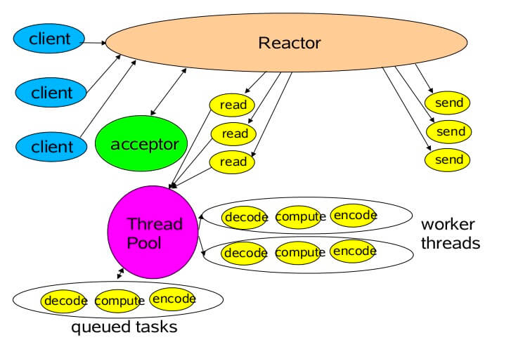
单 Reactor 多线程模型

Slide 15
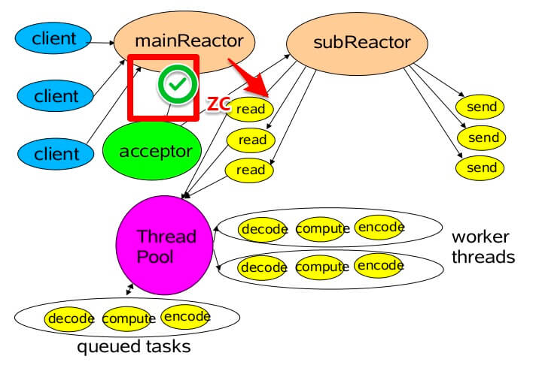
多Reactor 多线程模型
是将 Reactor 分成两部分：
mainReactor 负责监听 ServerSocketChannel ，用来处理客户端新连接的建立，并将建立的客户端的 SocketChannel 指定注册给 subReactor 。
subReactor 维护自己的 Selector ，基于 mainReactor 建立的客户端的 SocketChannel 多路分离 IO 读写事件，读写网络数据。对于业务处理的功能，另外扔给 worker 线程池来完成
此种模式的应用，目前有很多优秀的框架已经在应用，比如 Mina 和 Netty 等等。上述中去掉线程池的形式的变种，也是 Netty NIO 的默认模式

Slide 16
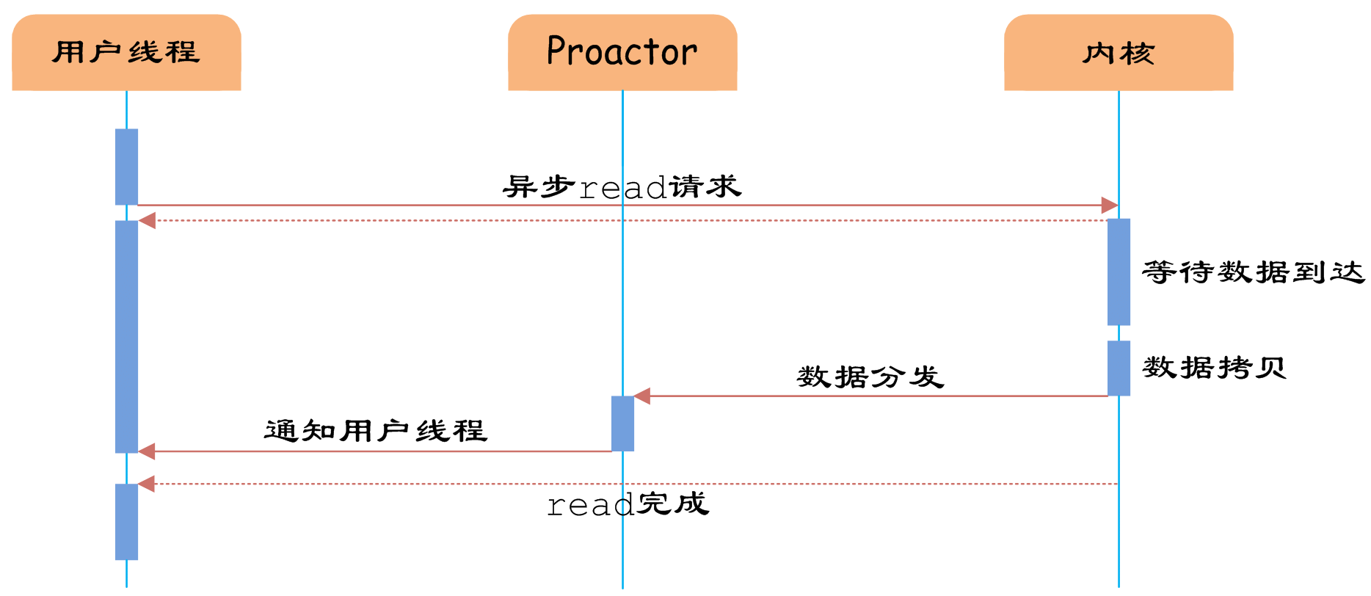
Proactor 模型：异步AIO的实现设计模式
相比于IO多路复用模型，异步IO并不十分常用，不少高性能并发服务程序使用IO多路复用模型+多线程任务处理的架构基本可以满足需求。况且目前操作系统对异步IO的支持并非特别完善，更多的是采用IO多路复用模型模拟异步IO的方式（IO事件触发时不直接通知用户线程，而是将数据读写完毕后放到用户指定的缓冲区中）。Java7之后已经支持了异步IO

Slide 17
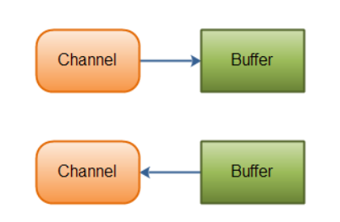
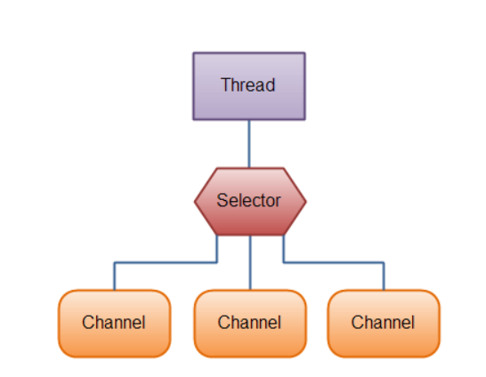
Java NIO 简介
Buffer
Channel
Selector
一个Buffer对象是固定数量的数据的容器。其作用是一个存储器，或者分段运输区，在这里数据可被存储并在之后用于检索
通道用于在字节缓冲区和位于通道另一边的实体(通常是一个文件或套接字)之间有效地传输数据
选择器类管理着一个被注册的通道集合的信息和它们的就绪状态。通道是和选择器一起被注册的，并且使用选择器来更新通道的就绪状态

Slide 18
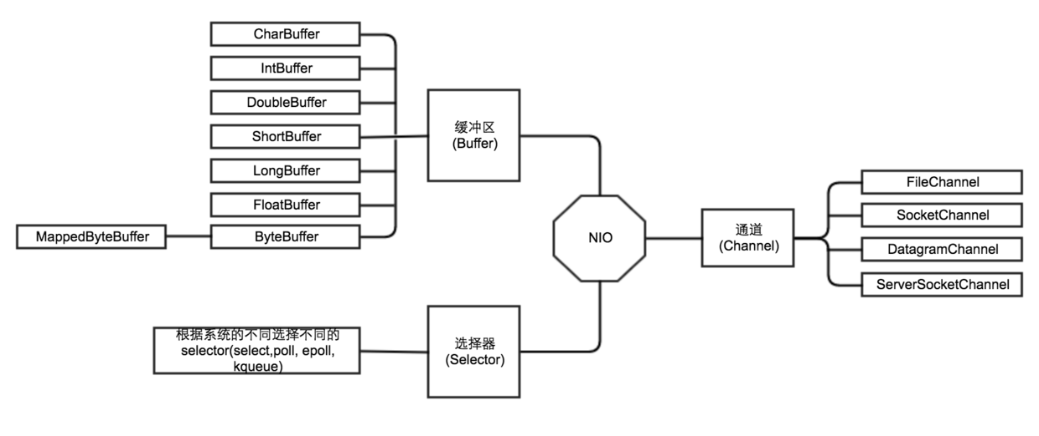
Java NIO 组成

Slide 19
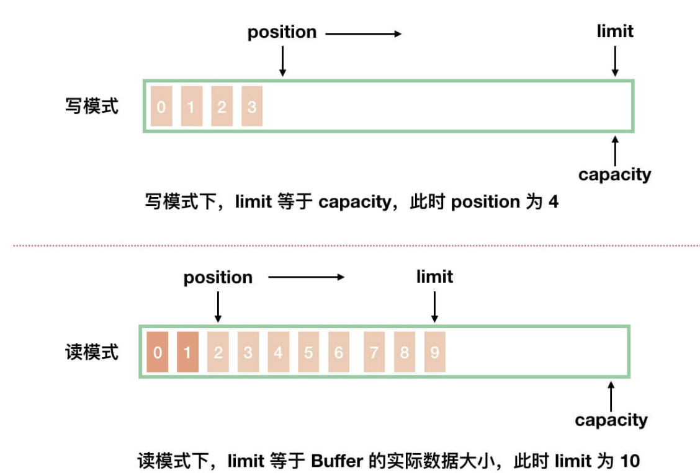
Buffer对象
容量Capacity
上界Limit
位置Position
缓冲区能够容纳的数据元素的最大数量。容量在缓冲区创建时被设定，并且永远不能被改变。
缓冲区里的数据的总数，代表了当前缓冲区中一共有多少数据
下一个要被读或写的元素的位置。Position会自动由相应的 和 函数更新
标记Mark
一个备忘位置。用于记录上一次读写的位置

Slide 20
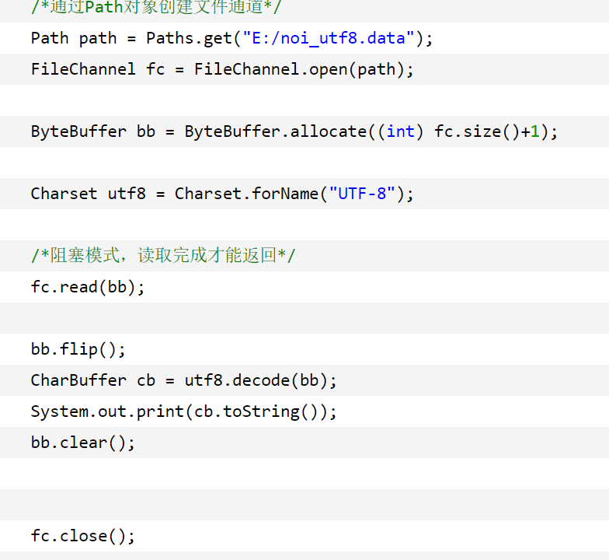
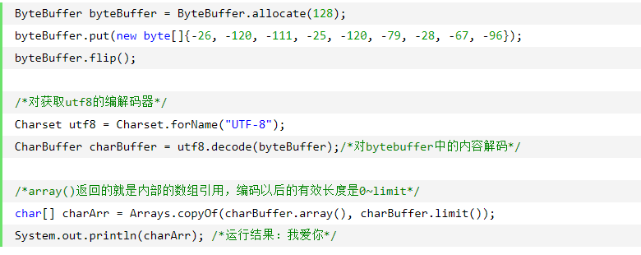

Slide 21
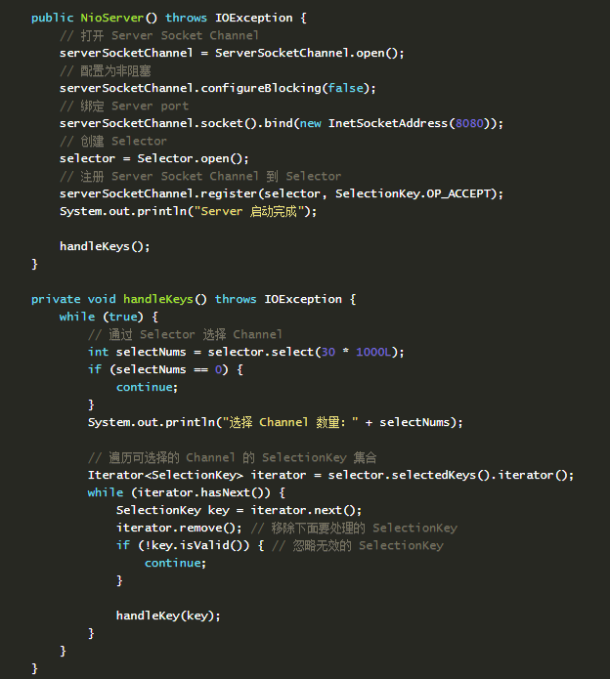
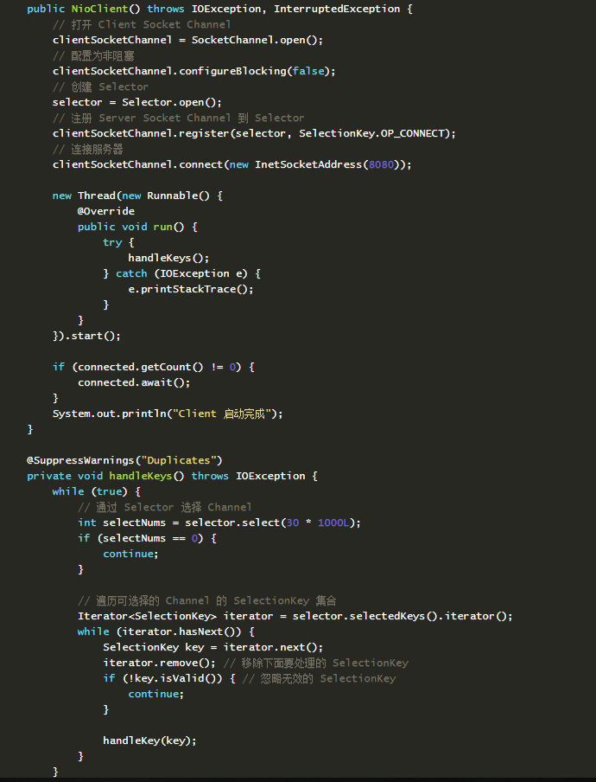

Slide 22
堆外内存
Direct Buffer
所分配的内存不在 JVM 堆上, 不受 GC 的管理.(但是 Direct Buffer 的 Java 对象是由 GC 管理的, 因此当发生 GC, 对象被回收时, Direct Buffer 也会被释放)。
因为 Direct Buffer 不在 JVM 堆上分配, 因此 Direct Buffer 对应用程序的内存占用的影响就不那么明显(实际上还是占用了这么多内存, 但是 JVM 不好统计到非 JVM 管理的内存.).
申请和释放 Direct Buffer 的开销比较大. 因此正确的使用 Direct Buffer 的方式是在初始化时申请一个 Buffer, 然后不断复用此 buffer, 在程序结束后才释放此 buffer.标记Mar
使用 Direct Buffer 时, 当进行一些底层的系统 IO 操作时, 效率会比较高, 因为此时 JVM 不需要拷贝 buffer 中的内存到中间临时缓冲区中.
Non-Direct Buffer
直接在 JVM 堆上进行内存的分配, 本质上是 byte[] 数组的封装.
因为 Non-Direct Buffer 在 JVM 堆中, 因此当进行操作系统底层 IO 操作中时, 会将此 buffer 的内存复制到中间临时缓冲区中. 因此 Non-Direct Buffer 的效率就较低.

Slide 23
谢谢！
共享百万车位、服务千万车主、构建万亿生态

